Slide 1
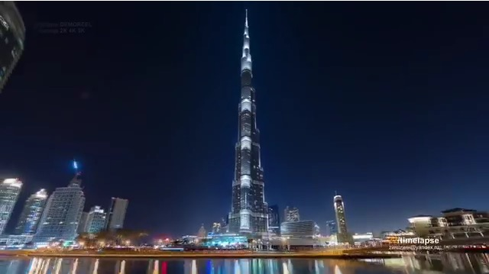
Отчет имущественного блока за 2016 год
План на 2017 год

Slide 2
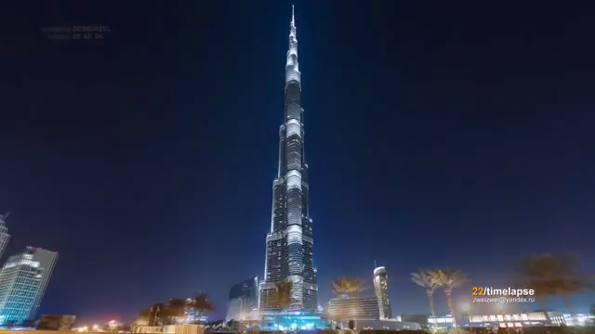

Slide 3
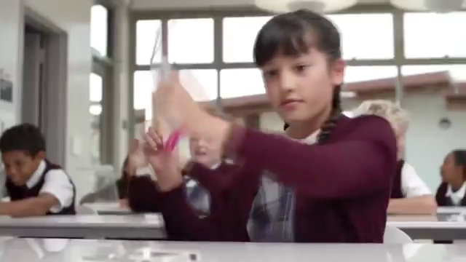

Slide 5
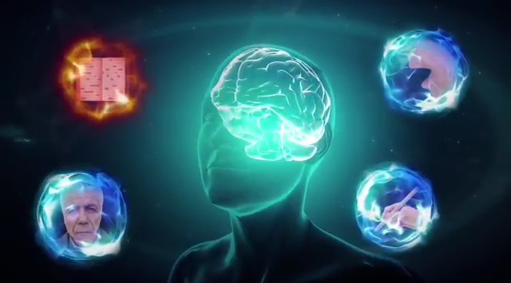

Slide 6
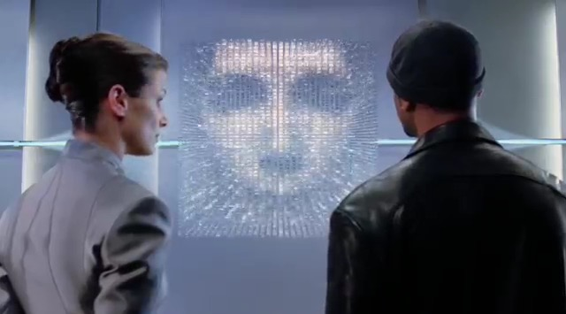

Slide 7


Slide 8
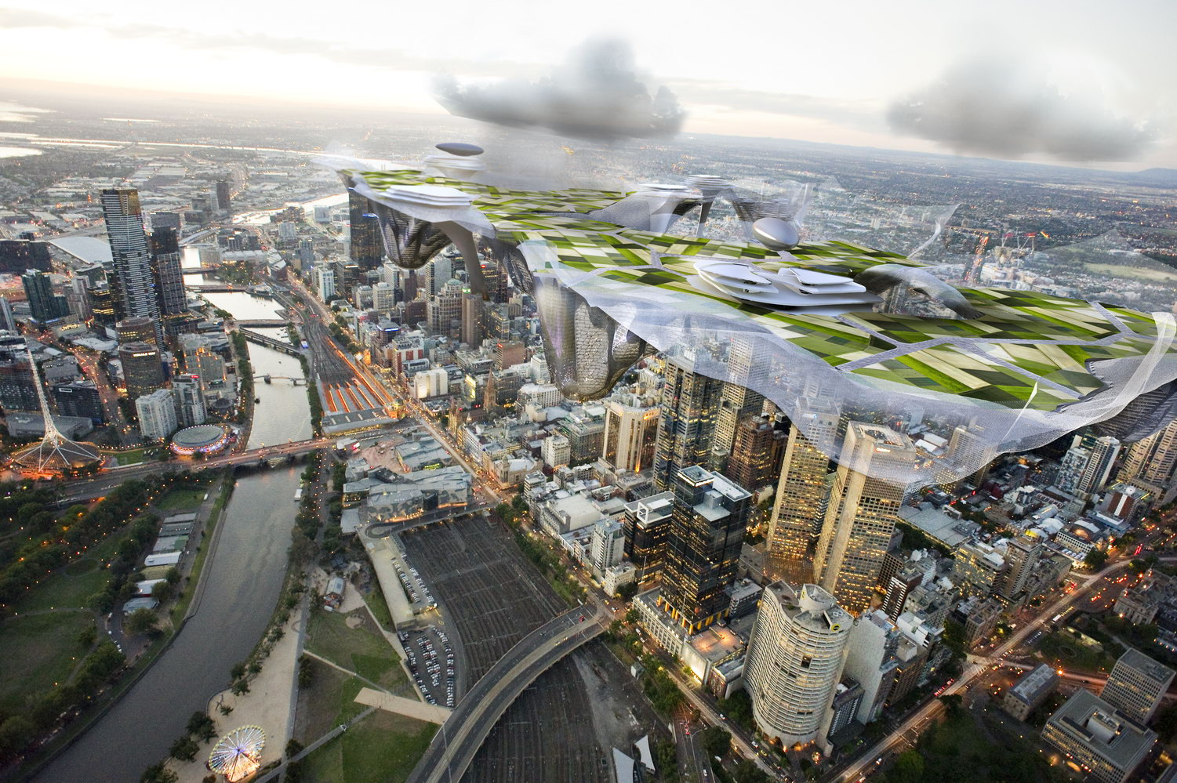

Slide 9
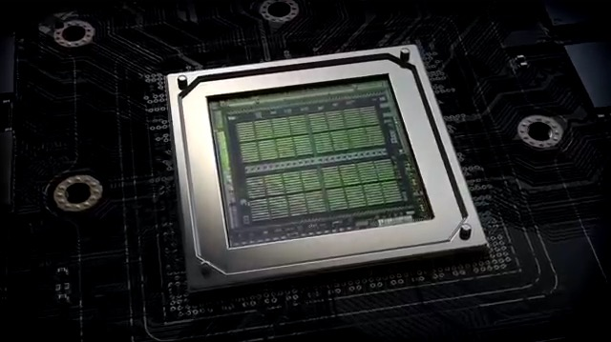

Slide 10
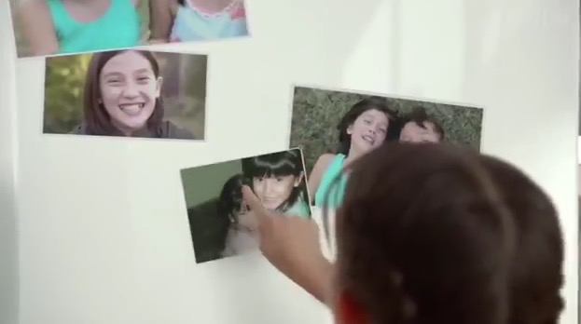
Сервисы
 | ул. Союза Печатников, д. 16, 18-20 | ул. Кантемировская, дом 3 к.1 | ул. Седова, д. 55 к.2 | ул. Промышленная д.17 | ул. Запорожская д. 21 | ул. Крупской, д.3 | ул. Шевченко, д.21
кафетерий |  | √ |  | √
столовая | √ | √ | √ | √
тренажерный (спортивный) зал |  | √ |  |  | √
библиотека | √ | √ | √ | √
комната для самостоятельных занятий |  |  |  |  | √ | √ | √
банкомат |  | √
зона для общения | √ | √ | √ | √ | √ | √ | √
медицинский пункт |  |  |  | √
прачечная |  |  |  |  | √ | √ | √
кофе/ снековые автоматы | √ | √ | √ | √ | √
выставочные зоны и рекреации | √ | √ |  |  | √ |  | √

Slide 11

Результат исполнения плана на 2016 год
Завершение проекта «Общежитие на Запорожской, д.21» | √
Организация дополнительных мест для проживания студентов в общежитии по адресу ул. Шевченко, д.21 | √
Организация медицинского пункта по адресу ул. Кантемировская, д.3 | Х
Работа над проектом «пр. Обуховской обороны, д.42» | √
Реализация проекта «Институт Патриотический, 10 линия, ВО» | √
Работы по сохранению памятника г. Пушкин, ул. Радищева, д.4 согласно охранному обязательству | √
Ремонт холла, гардероба, библиотеки в здании ул.Радищева, 4 | √
Запущен проект «газовая котельная» на Кантемировской, 3 Организовано дополнительное кафе на Кантемировской, 3 и Промышленной, 17 Обновлен интерьер столовой на Кантемировской, 3 | √ √ √
Приоритетные проекты на 2017 год
Объединение имущественного комплекса Банковского колледжа с ВШЭ
Строительство газовой котельной в здании по адресу: ул.Кантемировской, д.3
Капитальный ремонт общежития по адресу: ул.Шевченко, д.21
Работа над проектом строительства спортивного комплекса по адресу: Запорожская, д.23
Работа над проектом строительства общежития по адресу: пр.Обуховской обороны, д.42
Организация дополнительного кафе на ул.Союза печатников, д.16 и ул.Седова, д. 55
Ремонт в здании на канале Грибоедова, д. 123, в т.ч. устройство 2-х больших аудиторий, ремонт фасада, пожарного водопровода, спортивного зала, холла и гардероба
Работа над проектом «Спорткомплекс на Запорожской, д.23»
Работы по сохранению памятника г. Пушкин, ул. Радищева, д.4 согласно охранному обязательству
Текущий ремонт помещений в здании ул.Союза Печатников, д.16

Slide 12

СПАСИБО ЗА ВНИМАНИЕ!

